Slide 1
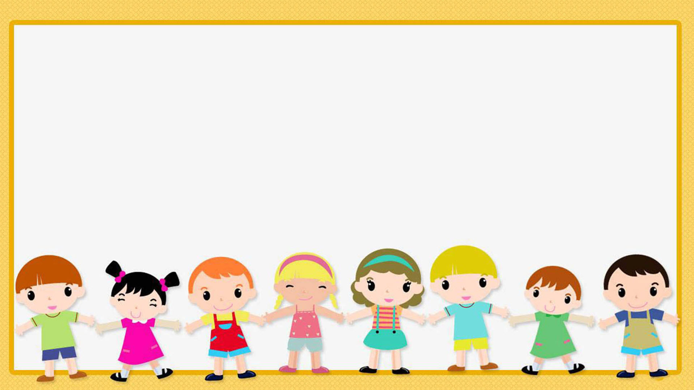

ỦY BAN NHÂN DÂN QUẬN LONG BIÊN
TRƯỜNG MẦM NON VIỆT HƯNG
LĨNH VỰC PHÁT TRIỂN NHẬN THỨC
HOẠT ĐỘNG LÀM QUEN VỚI TOÁN
Đề tài: Nhận biết gọi tên hình vuông hình tròn
Đối tượng: MGB 3-4 tuổi

Slide 2

I. Dạy trẻ nhận biết hình tròn, hình vuông

Slide 3

Hình tròn
Hình vuông

Slide 4
Hình tròn lăn được !
Hình tròn có đường bao cong khép kín
Hình tròn

Slide 5
Hình vuông có 4 góc
Hình vuông có 4 cạnh bằng nhau !
Hình vuông

Slide 6
Bé hãy quan sát thật tinh, xem hình gì biến mất, các bé hãy đọc to nào!

Slide 7

CHÀO MỪNG CÁC BÉ ĐẾN VỚI CHƯƠNG TRÌNH
“THỬ TÀI BÉ YÊU”

Slide 8
Câu hỏi 1: Đố các bé biết hình có màu xanh là hình gì ?
Hết giờ
5
4
3
1
2

Slide 9

HÌNH TRÒN

Slide 10

Câu hỏi 2:
Đố các con hình có đường bao cong khép kín là hình gì?
Hết giờ
5
4
3
1
2

Slide 11
HÌNH TRÒN

Slide 12

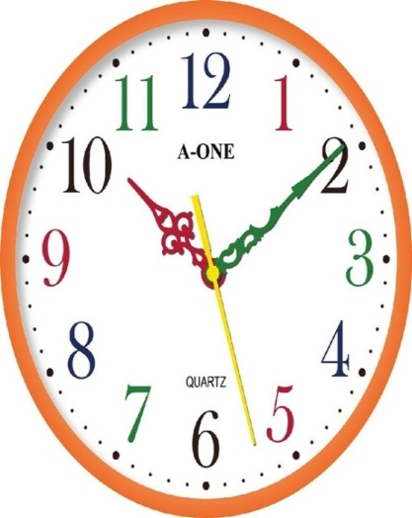
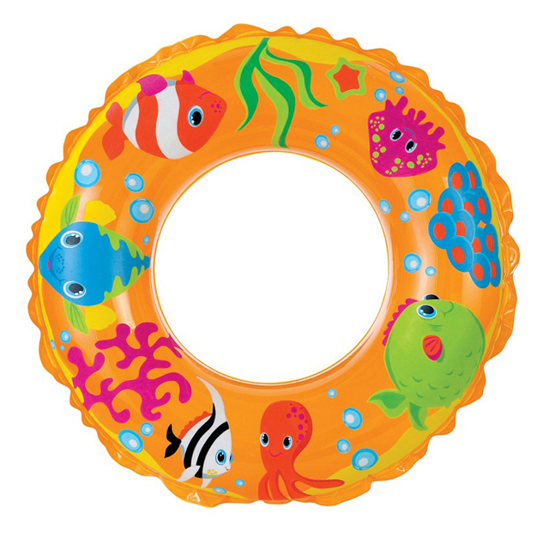

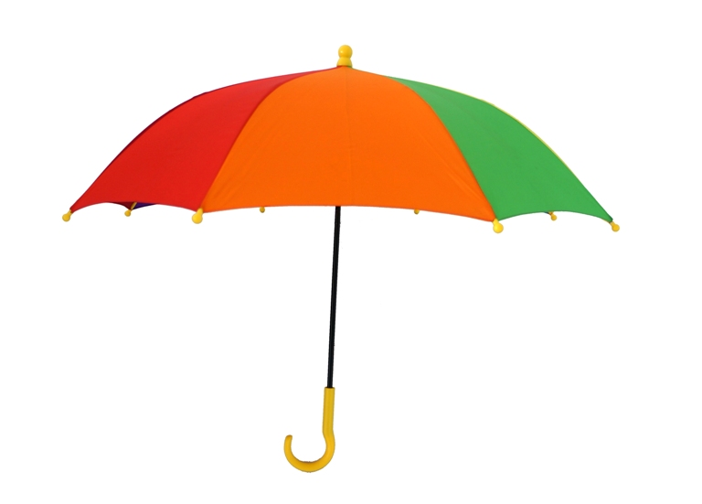
Câu hỏi 3: Đố các bé trong các đồ vật trên, đồ vật nào có dạng hình tròn ?
Hết giờ
5
4
3
1
2

Slide 13
Câu hỏi 3: Đố các bé trong các đồ vật trên, đồ vật nào có dạng hình tròn ?

Slide 14

HÌNH VUÔNG

Slide 15
Câu hỏi 4: Theo các bé hình vuông có mấy cạnh ?
Hết giờ
5
4
3
1
2

Slide 16
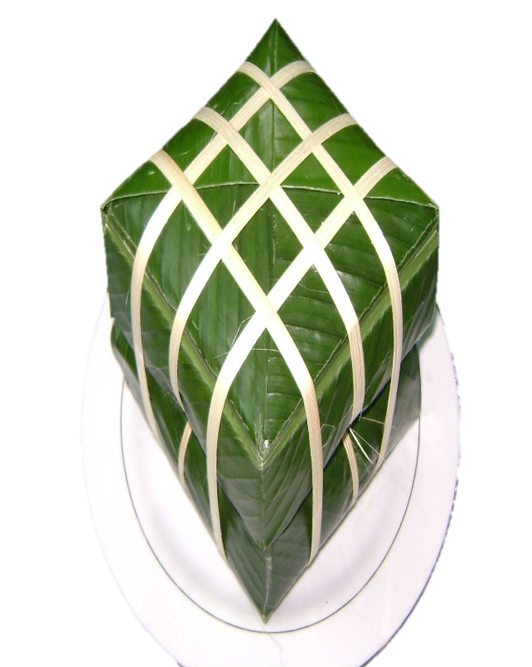
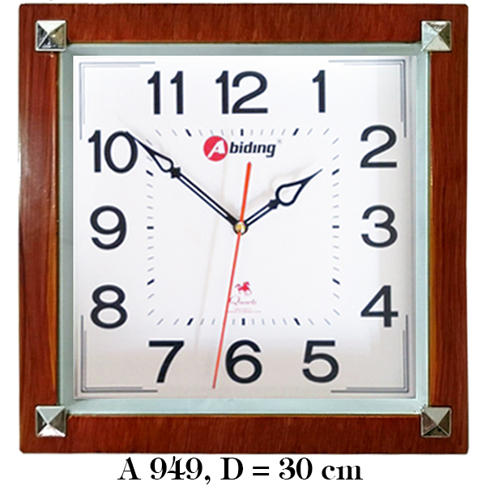
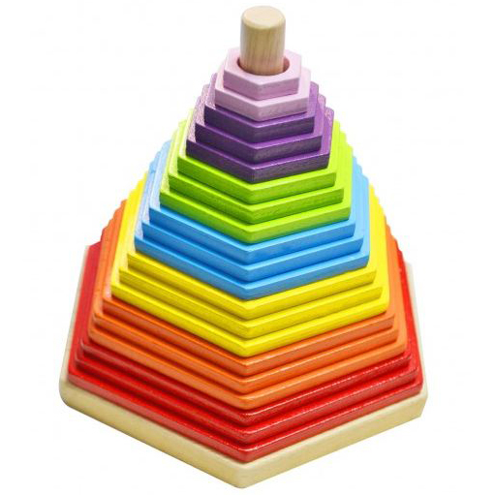
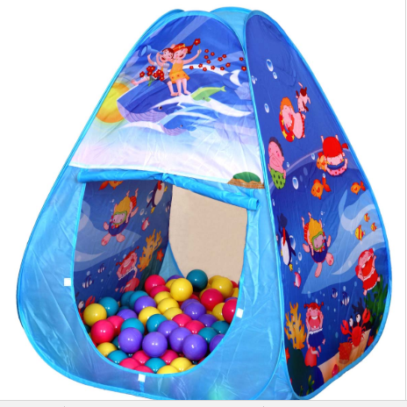
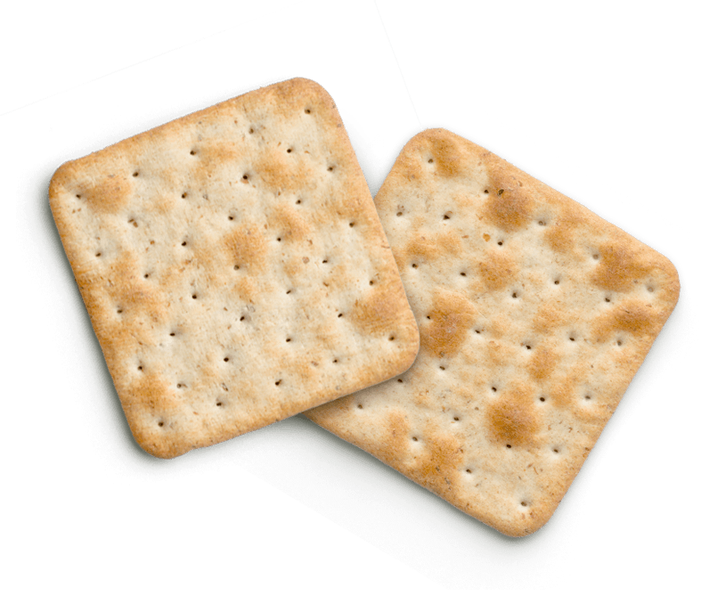
Câu hỏi 5: Đố các bé trong các đồ vật trên, đồ vật nào có dạng hình vuông?
Hết giờ
5
4
3
1
2

Slide 17
Câu hỏi 6: Đố các bé trong các đồ vật trên, đồ vật nào có dạng hình vuông?

Slide 18
KẾT THÚC

